Slide 1
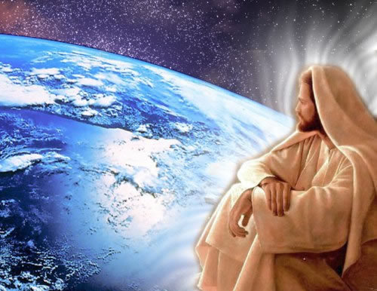
29 DOMENICA
del tempo ordinario
19 ottobre 2014

Slide 2
Noi veniamo a Te

Slide 3
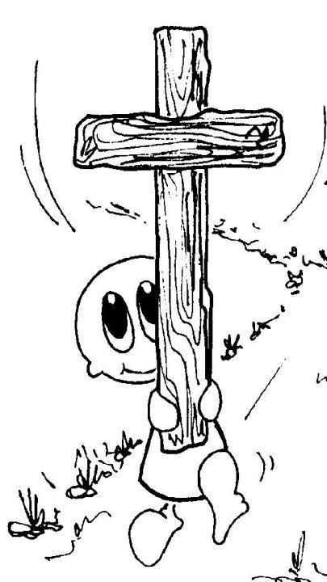
Noi veniamo a Te,
ti seguiamo, Signor,
solo tu
hai parole
di vita.

Slide 4
E rinascerà
dall’incontro con te
una nuova umanità.

Slide 5
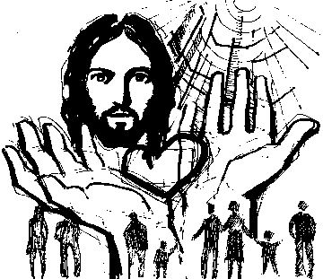
Tu, speranza degli uomini,
Tu ci apri alla vita,

Slide 6
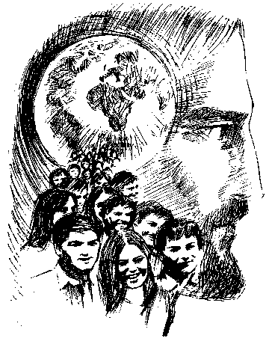
e rinnovi per noi
la promessa del mondo futuro.

Slide 7
Noi veniamo a Te,
ti seguiamo, Signor,
solo tu
hai parole
di vita.

Slide 8
E rinascerà
dall’incontro con te
una nuova umanità.

Slide 9
Nel nome del Padre, e del Figlio
e dello Spirito Santo.
Amen.
La grazia del Signore nostro Gesù Cristo, l’amore di Dio Padre
e la comunione dello Spirito Santo
siano con tutti voi.
E con il tuo spirito.

Slide 10
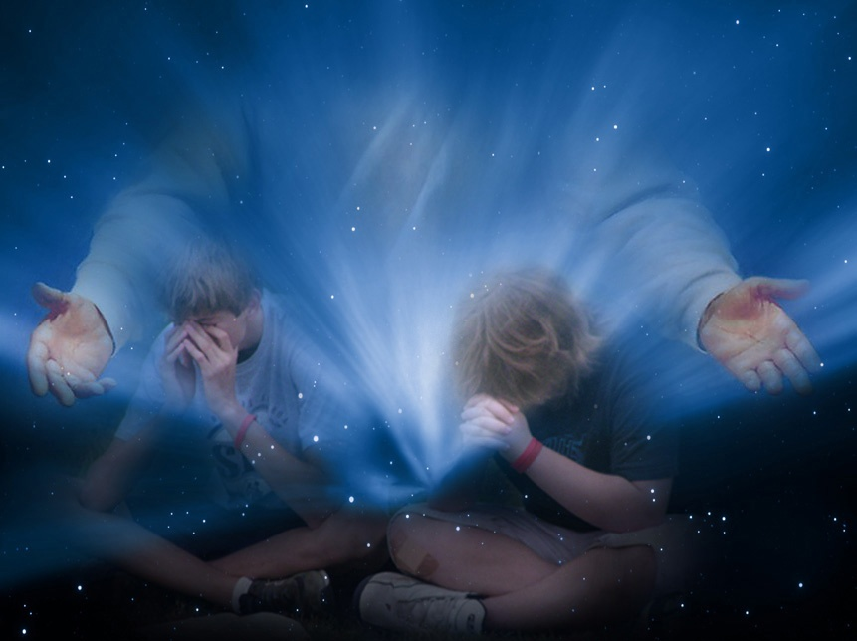
Nel nome del Padre, e del Figlio
e dello Spirito Santo.
Amen.
La grazia del Signore nostro
Gesù Cristo, l’amore di Dio Padre
e la comunione dello Spirito Santo
siano con tutti voi.
E con il tuo spirito.

Slide 11
Confesso a Dio Onnipotente
e a voi fratelli che ho molto peccato in pensieri,
parole, opere e omissioni.
Per mia colpa, mia colpa,
mia grandissima colpa,
e supplico la Beata sempre Vergine Maria, gli angeli, i Santi
e voi fratelli di pregare per me
il Signore Dio nostro.

Slide 12
Dio, Padre buono,
che ci perdona sempre
quando siamo pentiti di vero cuore, abbia misericordia di noi,
perdoni i nostri peccati
e ci conduca alla vita eterna.
Amen.

Slide 13
Gloria a Dio nell'alto dei cieli
e pace in terra
agli uomini di buona volontà.
Noi ti lodiamo, ti benediciamo,
ti adoriamo, ti glorifichiamo,
ti rendiamo grazie
per la tua gloria immensa,
Signore Dio, Re del Cielo,
Dio Padre Onnipotente.

Slide 14
Signore, Figlio unigenito,
Gesù Cristo, Signore Dio,
Agnello di Dio, Figlio del Padre,
tu che togli i peccati del mondo,
abbi pietà di noi;
tu che togli i peccati del mondo,
accogli la nostra supplica;
tu che siedi alla destra del Padre,
abbi pietà di noi.

Slide 15
Perché tu solo il Santo,
tu solo il Signore,
tu solo l'Altissimo,
Gesù Cristo,
con lo Spirito Santo:
nella gloria di Dio Padre.
Amen.

Slide 16
O Padre, a te obbedisce ogni creatura nel misterioso intrecciarsi delle libere volontà degli uomini; fa' che nessuno di noi abusi del suo potere, ma ogni autorità serva al bene di tutti, secondo lo Spirito e la parola del tuo Figlio, e l'umanità intera riconosca te solo come unico Dio.

Slide 17
Per il nostro Signore Gesù Cristo, tuo Figlio, che è Dio, e vive e regna con te, nell'unità dello Spirito Santo, per tutti i secoli dei secoli. Amen.

Slide 18
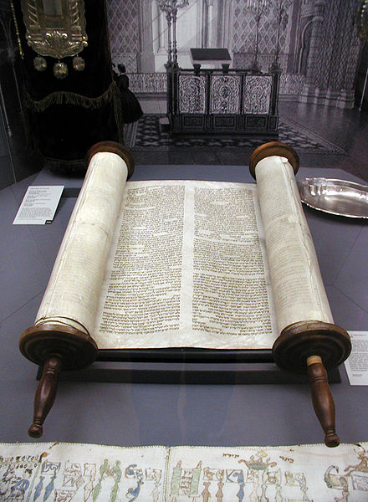
Liturgia
della
PAROLA

Slide 19
Dal libro del profeta Isaìa
Dice il Signore del suo eletto, di Ciro:
«Io l’ho preso per la destra,
per abbattere davanti a lui le nazioni,
per sciogliere le cinture ai fianchi dei re, per aprire davanti a lui i battenti delle porte
e nessun portone rimarrà chiuso.

Slide 20
Per amore di Giacobbe, mio servo,
e d’Israele, mio eletto,
io ti ho chiamato per nome,
ti ho dato un titolo,
sebbene tu non mi conosca.
Io sono il Signore e non c’è alcun altro, fuori di me non c’è dio;
ti renderò pronto all’azione,
anche se tu non mi conosci,

Slide 21
perché sappiano dall’oriente
e dall’occidente
che non c’è nulla fuori di me.
Io sono il Signore, non ce n’è altri».
Parola di Dio.
Rendiamo grazie a Dio.

Slide 22
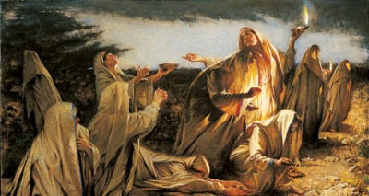
Salmo responsoriale
Cantiamo al Signore,
grande è la sua gloria.
Grande è il Signore
e degno di ogni lode.
Cantate al Signore un canto nuovo,
cantate al Signore, uomini di tutta la terra. In mezzo alle genti narrate la sua gloria, a tutti i popoli dite le sue meraviglie.

Slide 23
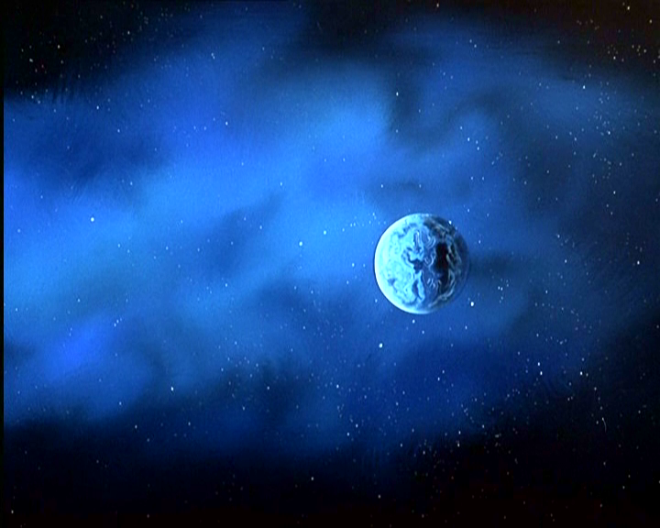
Grande è
il Signore
e degno
di ogni lode.
Grande è il Signore e degno di ogni lode, terribile sopra tutti gli dèi.Tutti gli dèi dei popoli sono un nulla, il Signore invece ha fatto i cieli.

Slide 24
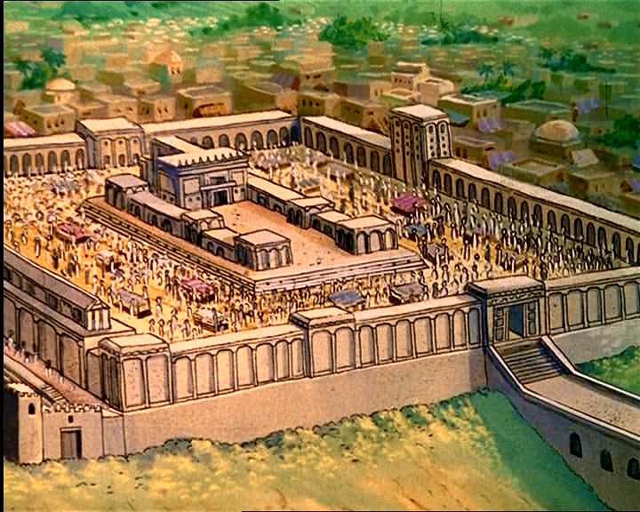
Grande è il Signore
e degno di ogni lode.
Date al Signore, o famiglie dei popoli, date al Signore gloria e potenza, date al Signore la gloria del suo nome. Portate offerte ed entrate nei suoi atri.

Slide 25
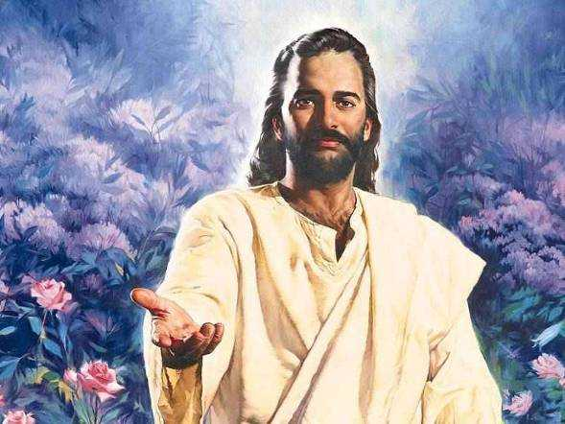
Grande è
il Signore
e degno
di ogni lode.
Prostratevi al Signore nel suo atrio santo. Tremi davanti a lui tutta la terra. Dite tra le genti: «Il Signore regna!». Egli giudica i popoli con rettitudine.

Slide 26
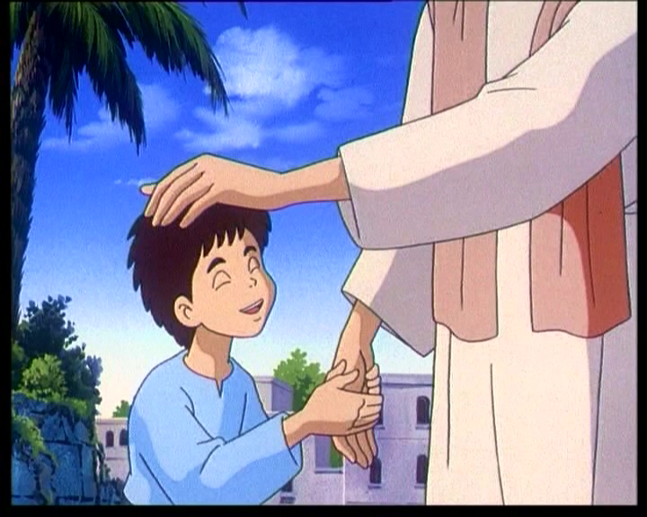
Alleluia
Risplendete come astri
nel mondo, tenendo salda
la parola di vita.

Slide 27
Il Signore sia con voi.
E con il tuo spirito.
Dal Vangelo
secondo Matteo.
Gloria a te, o Signore.

Slide 28
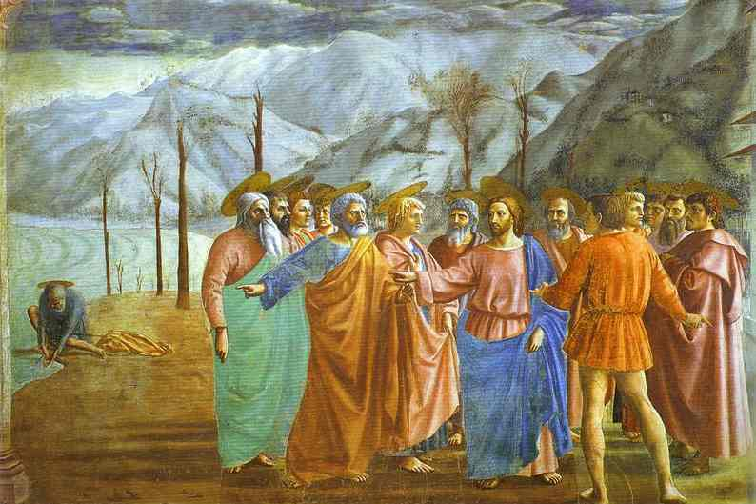
In quel tempo, i farisei se ne andarono e tennero consiglio per vedere come cogliere in fallo Gesù nei suoi discorsi.

Slide 29
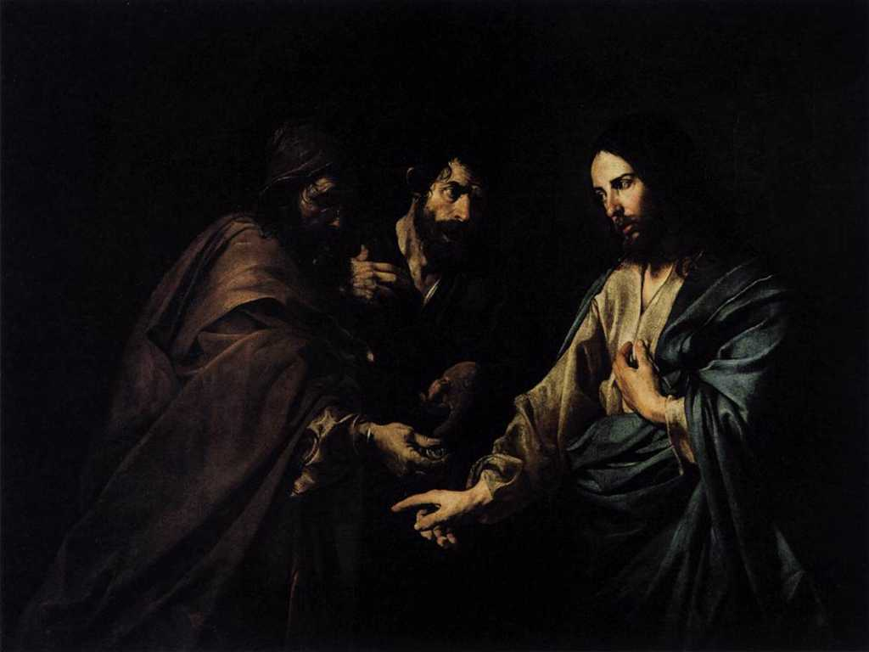
Mandarono dunque da lui i propri discepoli, con gli erodiani, a dirgli:

Slide 30
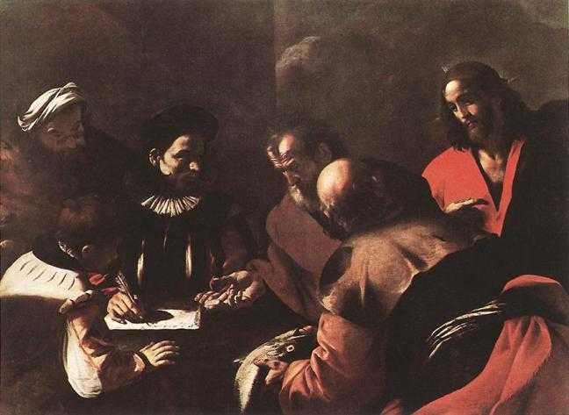
«Maestro, sappiamo che sei veritiero e insegni la via di Dio secondo verità.

Slide 31
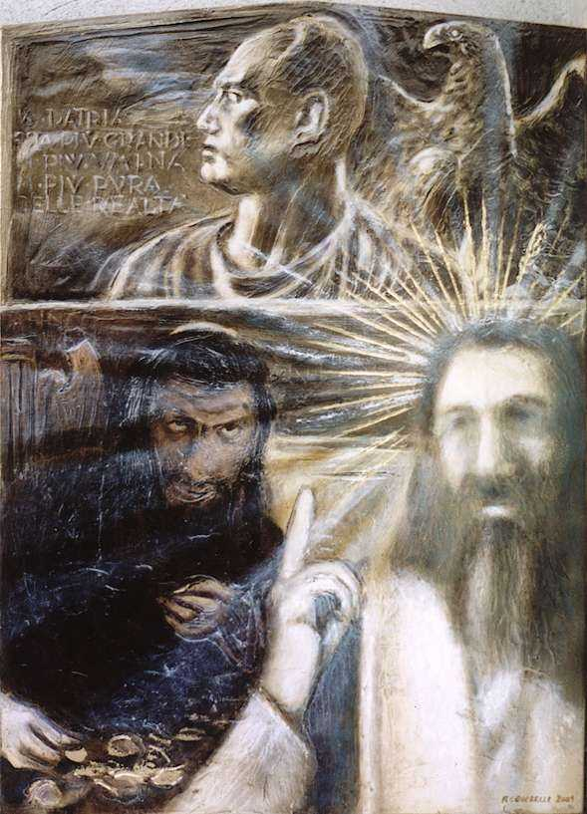
Tu non hai soggezione di alcuno, perché non guardi in faccia a nessuno.

Slide 32
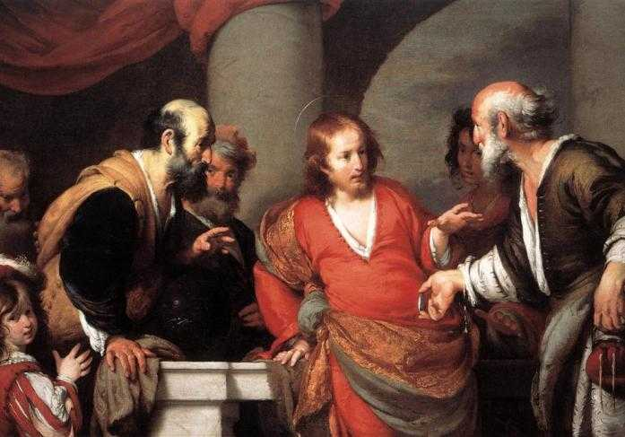
Dunque, di’ a noi il tuo parere: è lecito, o no, pagare il tributo a Cesare?».

Slide 33
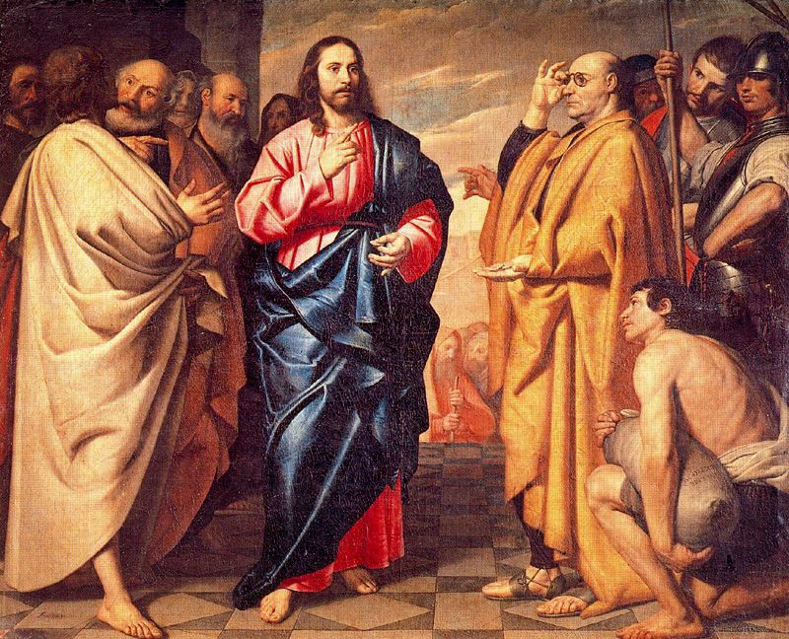
Ma Gesù, conoscendo la loro malizia, rispose: «Ipocriti, perché volete mettermi alla prova?

Slide 34
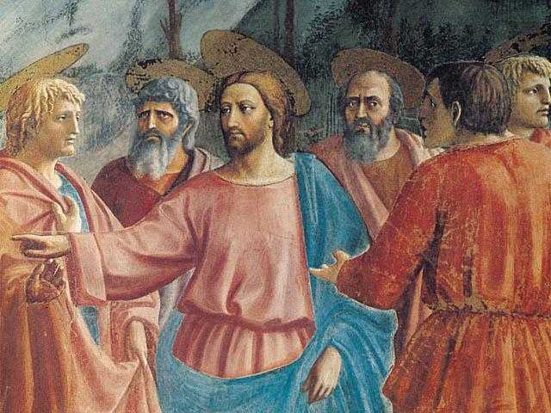
Mostratemi la moneta del tributo». Ed essi gli presentarono un denaro.

Slide 35
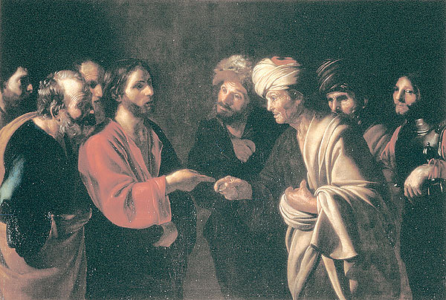
Egli domandò loro: «Questa immagine e l’iscrizione, di chi sono?».

Slide 36
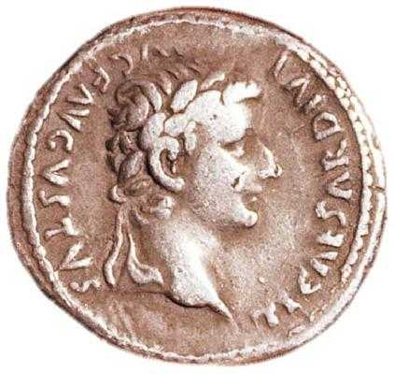
Gli risposero: «Di Cesare».

Slide 37
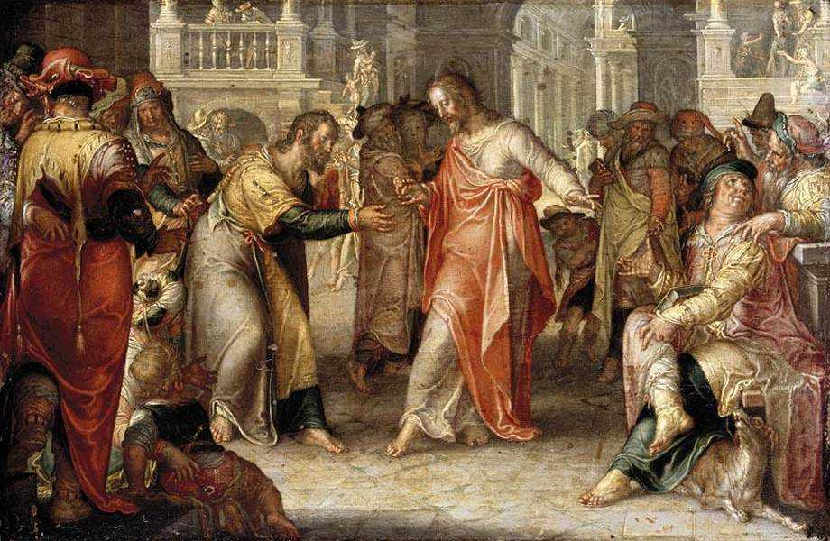
Allora disse loro: «Rendete dunque a Cesare quello che è di Cesare e a Dio quello che è di Dio».

Slide 38
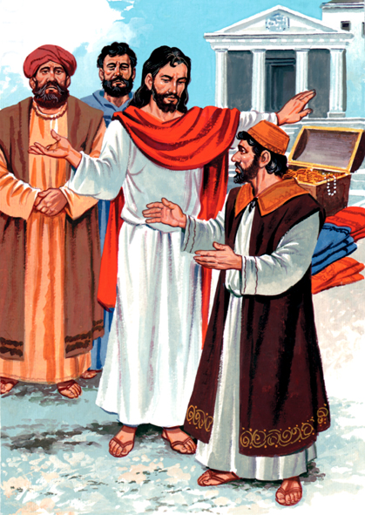
Parola
del
Signore.
Lode a te, o Cristo.

Slide 40
Credo in un solo Dio,
Padre onnipotente,
creatore del cielo e della terra,
di tutte le cose visibili e invisibili.

Slide 41
Credo in un solo Signore, Gesù Cristo, unigenito Figlio di Dio,
nato dal Padre prima di tutti i secoli:
Dio da Dio, Luce da Luce,
Dio vero da Dio vero,
generato, non creato,
della stessa sostanza del Padre;
per mezzo di lui
tutte le cose sono state create.

Slide 42
Per noi uomini
e per la nostra salvezza discese dal cielo, e per opera dello Spirito santo
si è incarnato
nel seno della vergine Maria
e si è fatto uomo.
Fu crocifisso per noi sotto Ponzio Pilato, morì e fu sepolto.
Il terzo giorno è risuscitato,
secondo le Scritture, è salito al cielo, siede alla destra del Padre.

Slide 43
E di nuovo verrà, nella gloria,
per giudicare i vivi e i morti,
e il suo regno non avrà fine.

Slide 44
Credo nello Spirito Santo,
che è Signore e dà la vita,
e procede dal Padre e dal Figlio.
Con il Padre e il Figlio è adorato
e glorificato,
e ha parlato per mezzo dei profeti.

Slide 45
Credo la Chiesa,
una santa cattolica e apostolica.
Professo un solo battesimo
per il perdono dei peccati.
Aspetto la risurrezione dei morti
e la vita del mondo che verrà.
Amen.

Slide 46
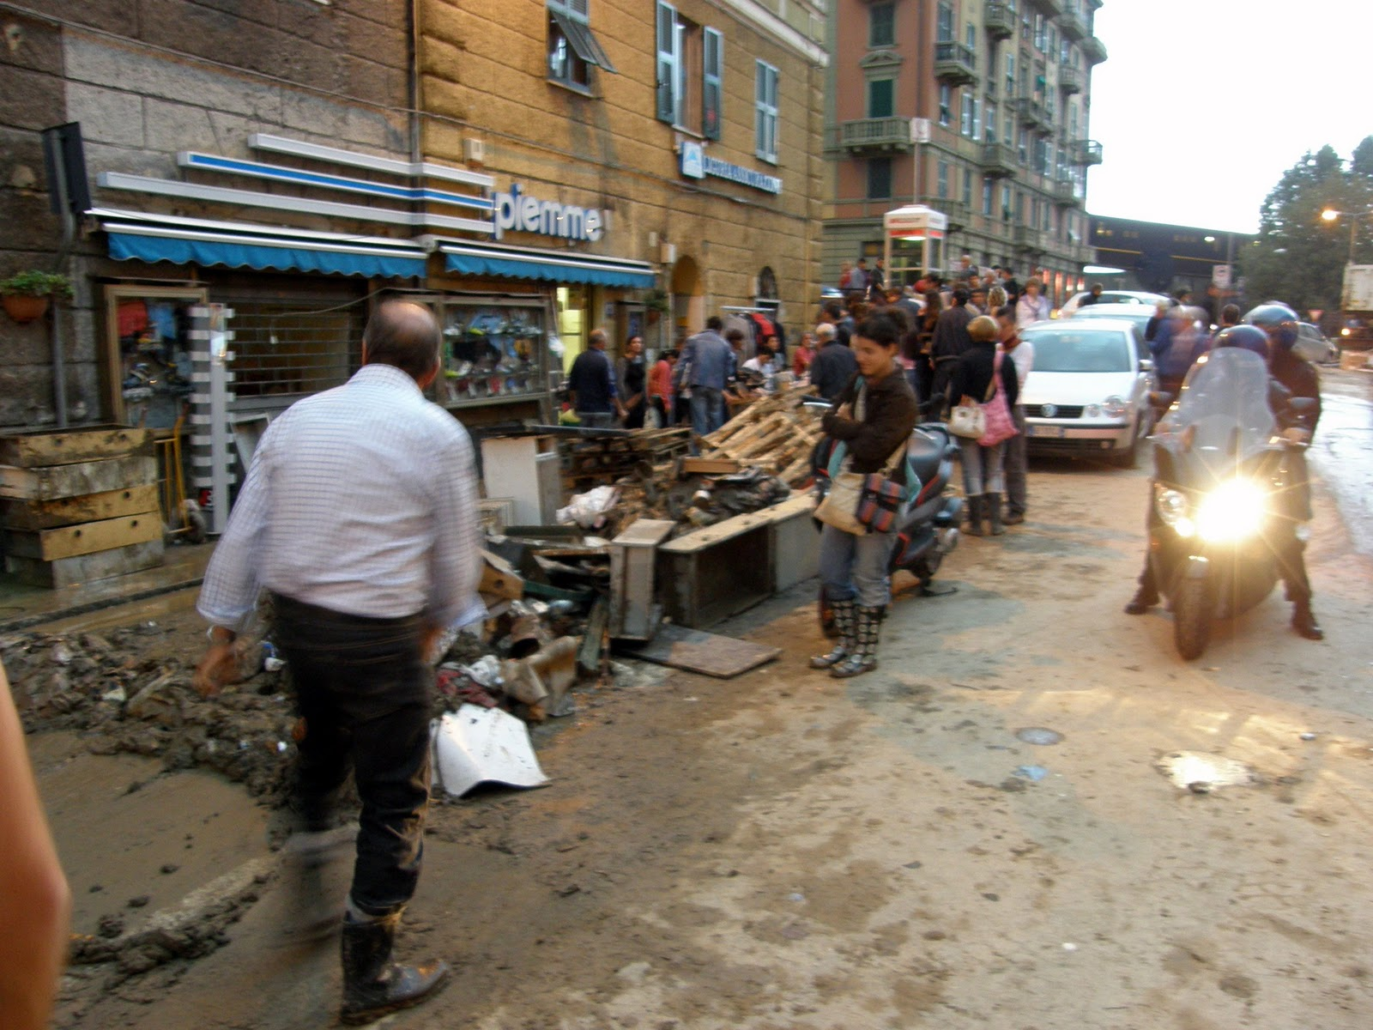

Slide 47
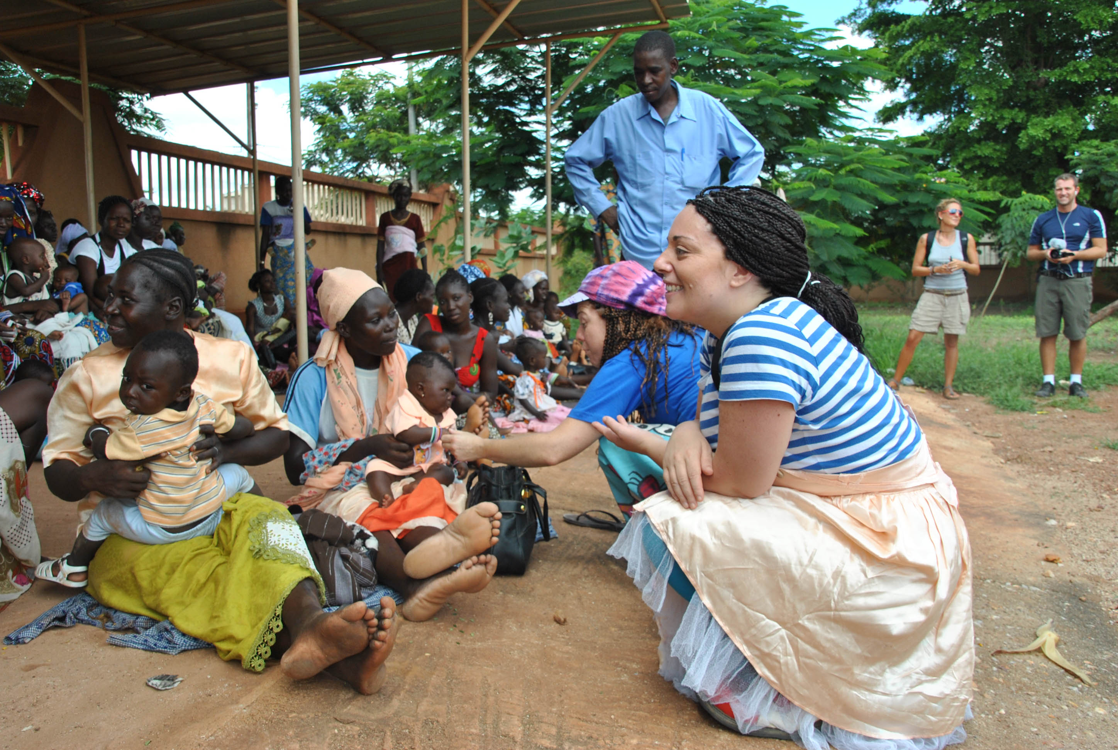
OFFERTE
PER LE
MISSIONI

Slide 48
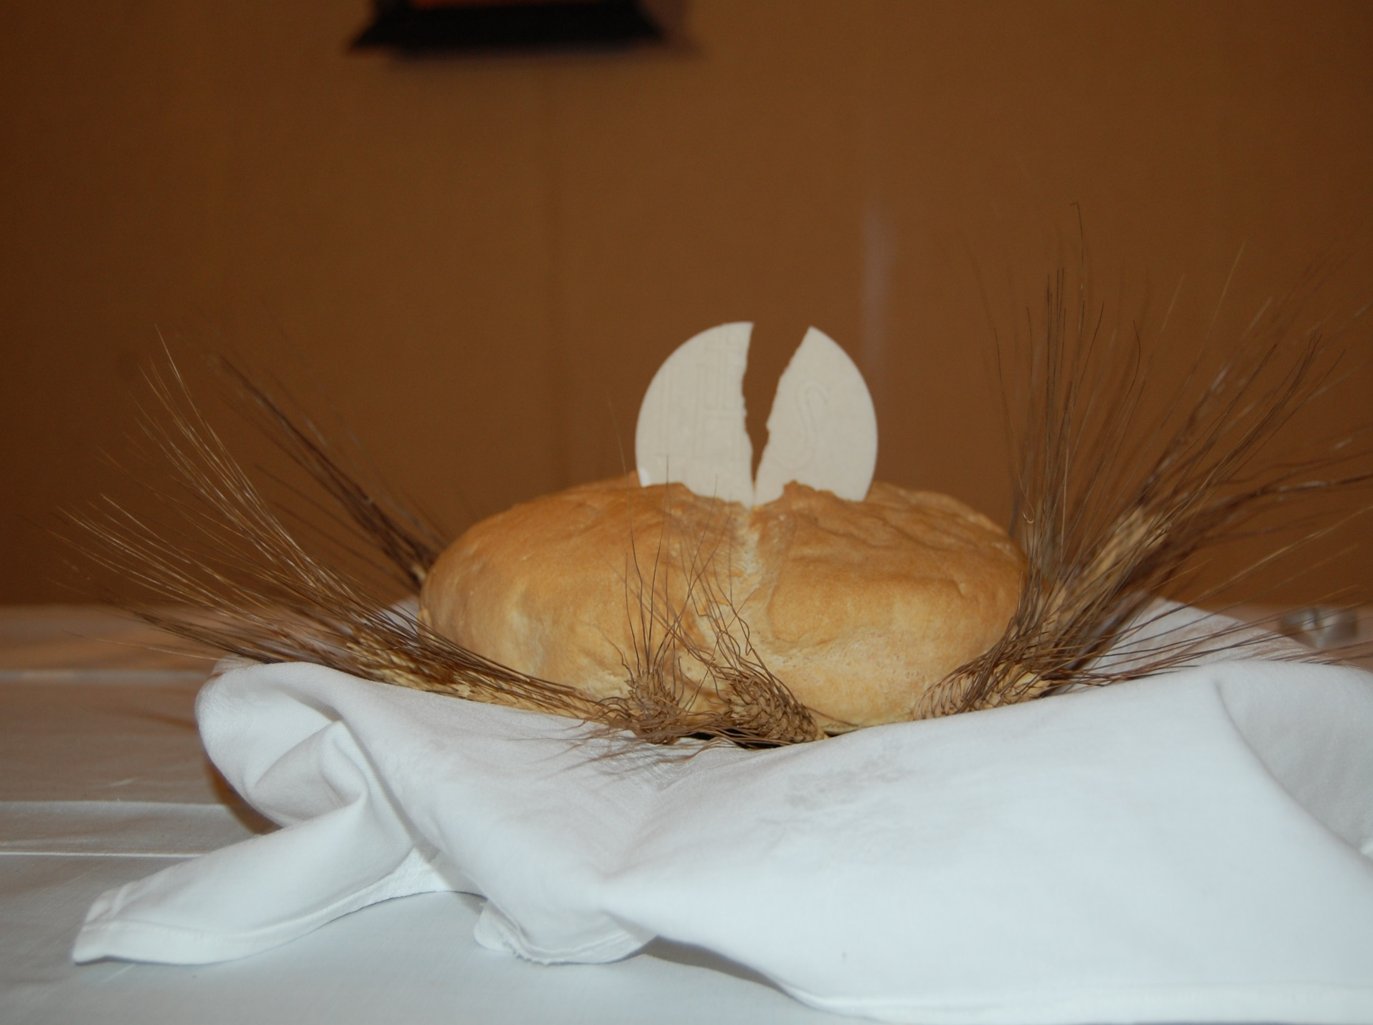
SEGNI
DEL TUO
AMORE

Slide 49
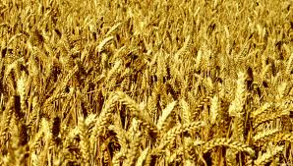
Mille e mille grani nelle spighe d'oro

Slide 50
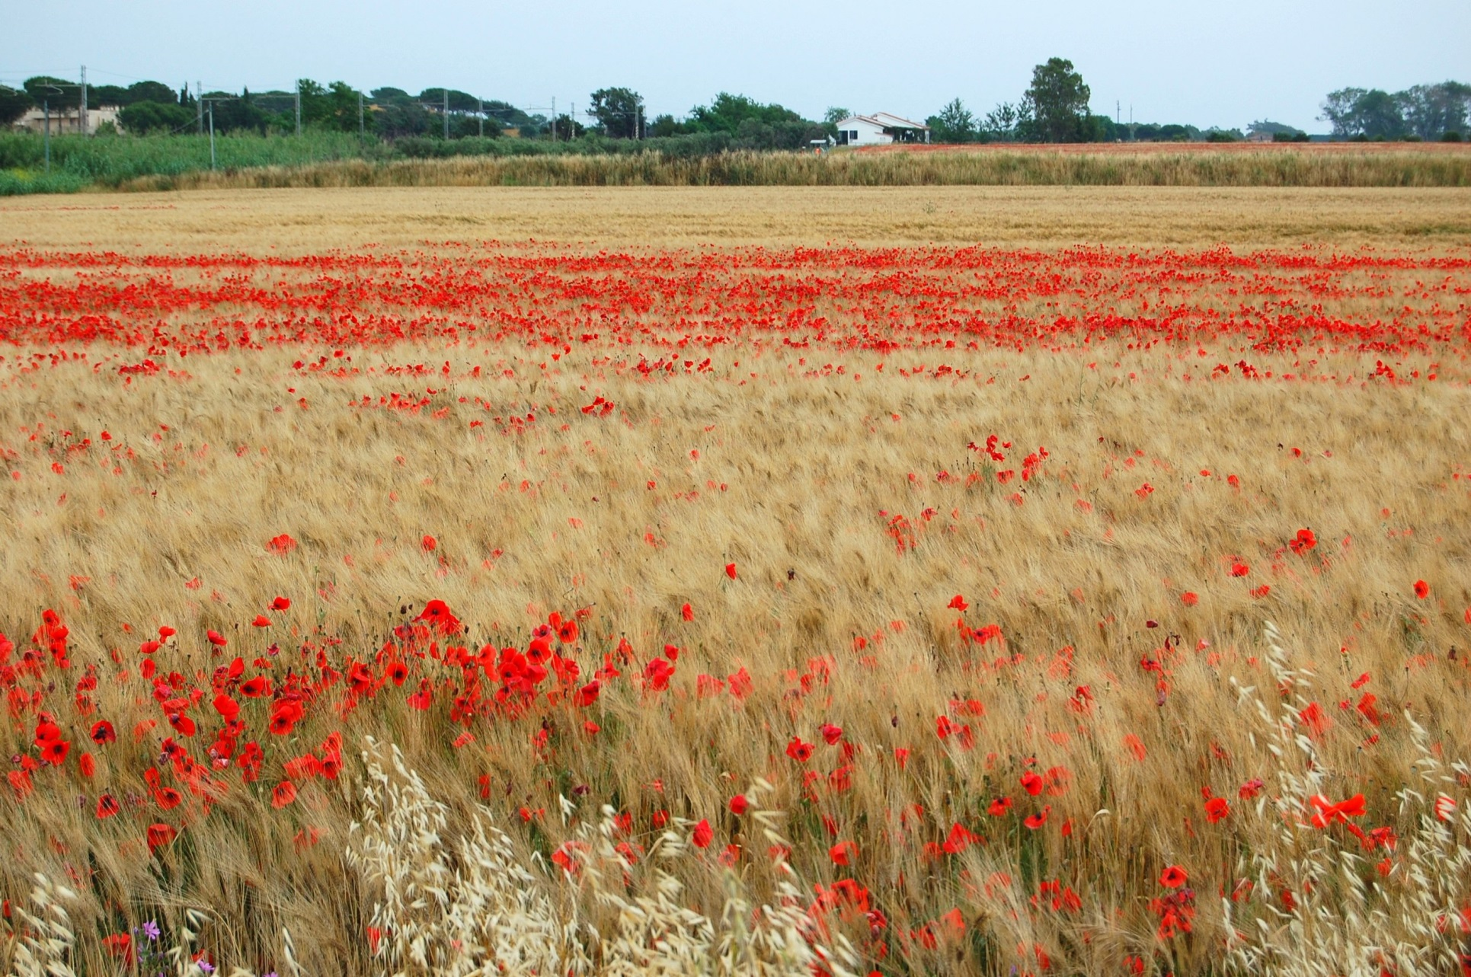
mandano fragranza e danno gioia al cuore,

Slide 51
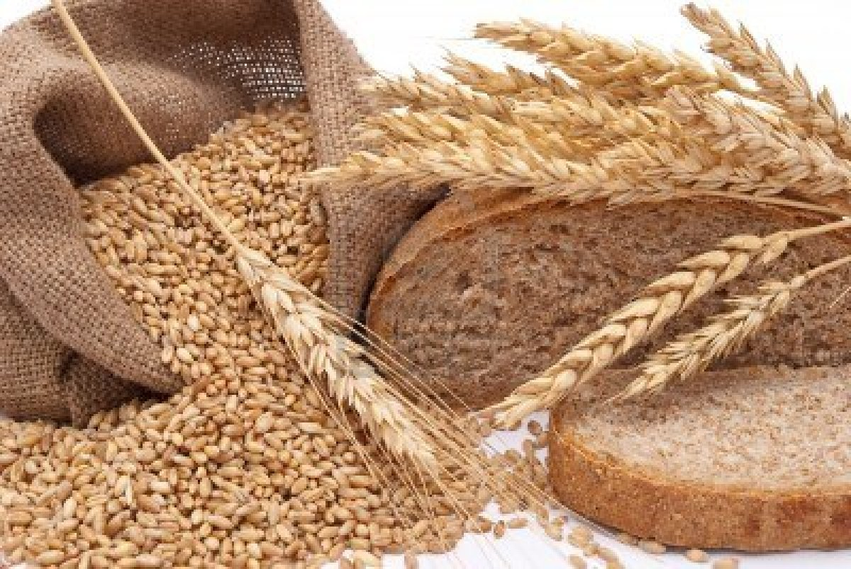
quando, macinati, fanno un pane solo:

Slide 52
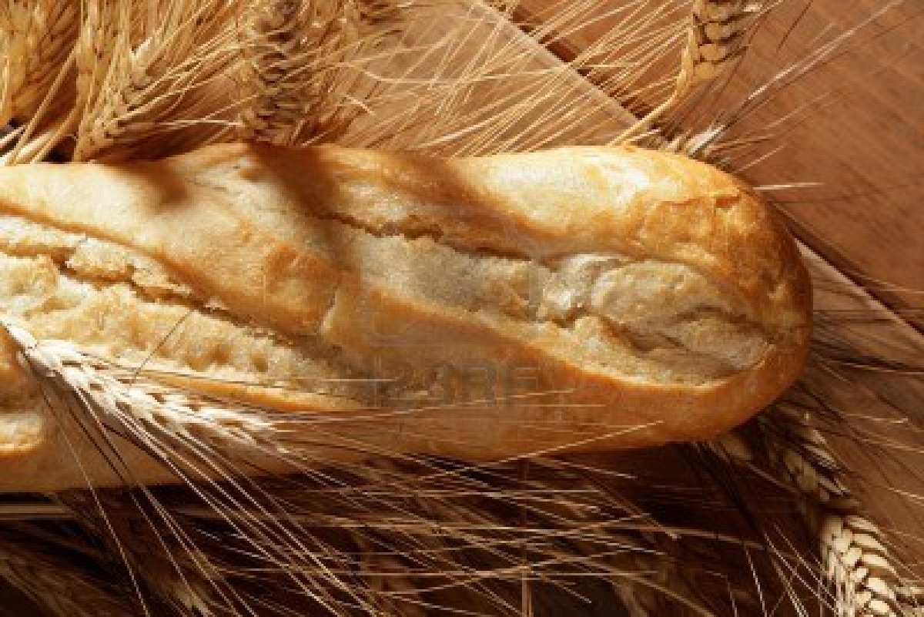
pane quotidiano,
dono tuo, Signore.

Slide 53
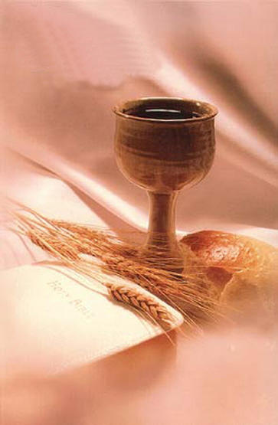
Ecco il pane e il vino, segni del tuo amore.

Slide 54
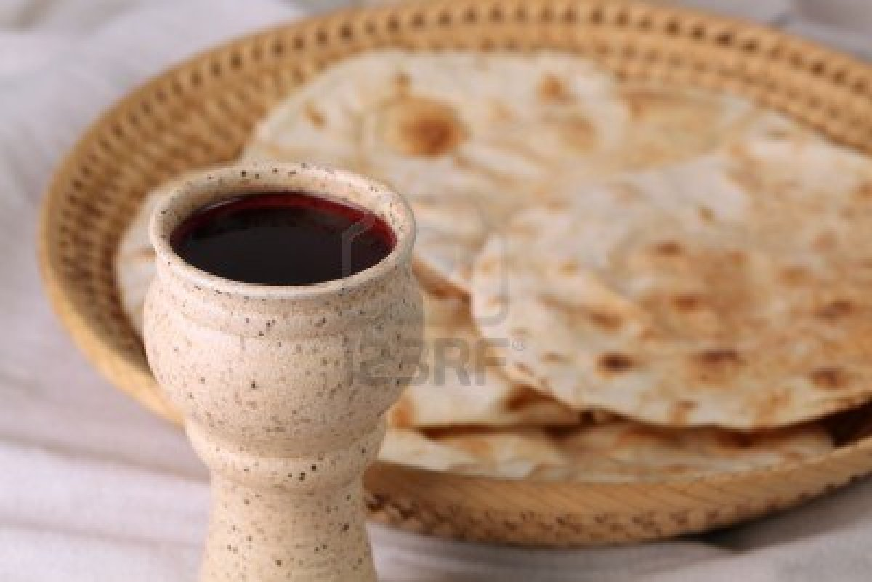
Ecco questa offerta, accoglila Signore:

Slide 55
tu di mille e mille cuori fai un cuore solo, un corpo solo in te

Slide 56
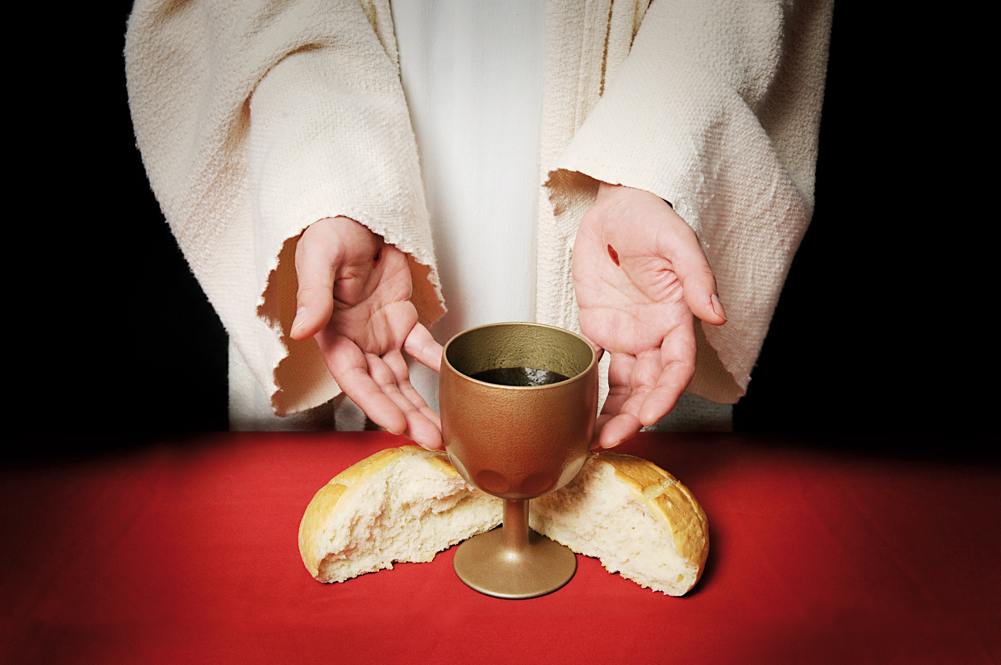
e il Figlio tuo verrà, vivrà ancora
in mezzo a noi.

Slide 57
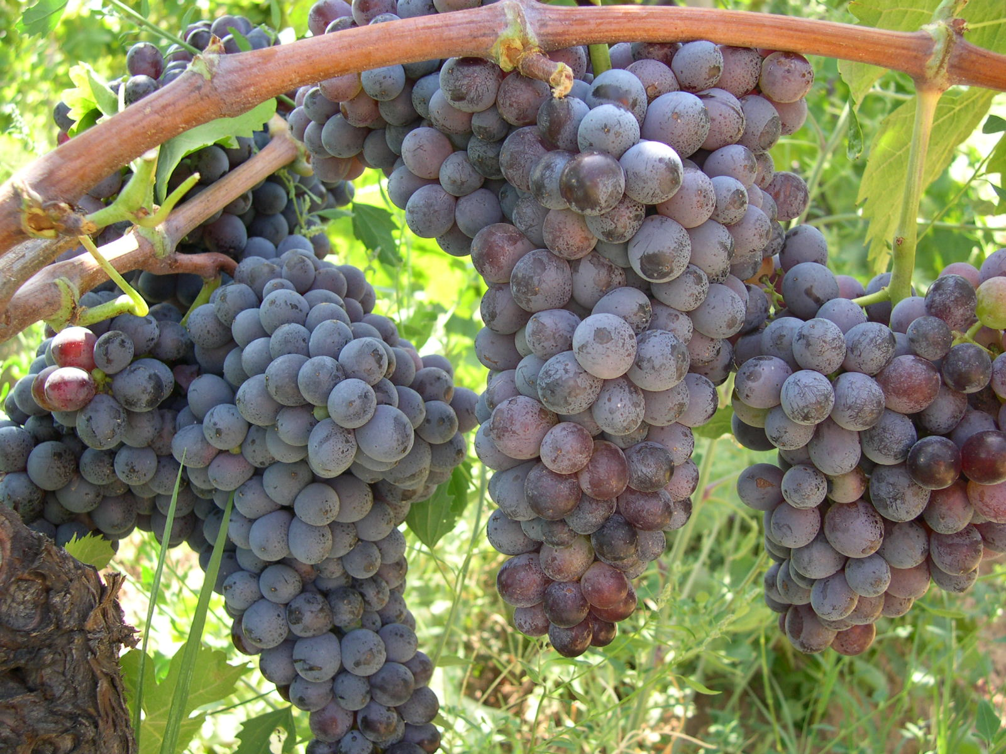
Mille grappoli maturi sotto il sole, festa della terra,

Slide 58
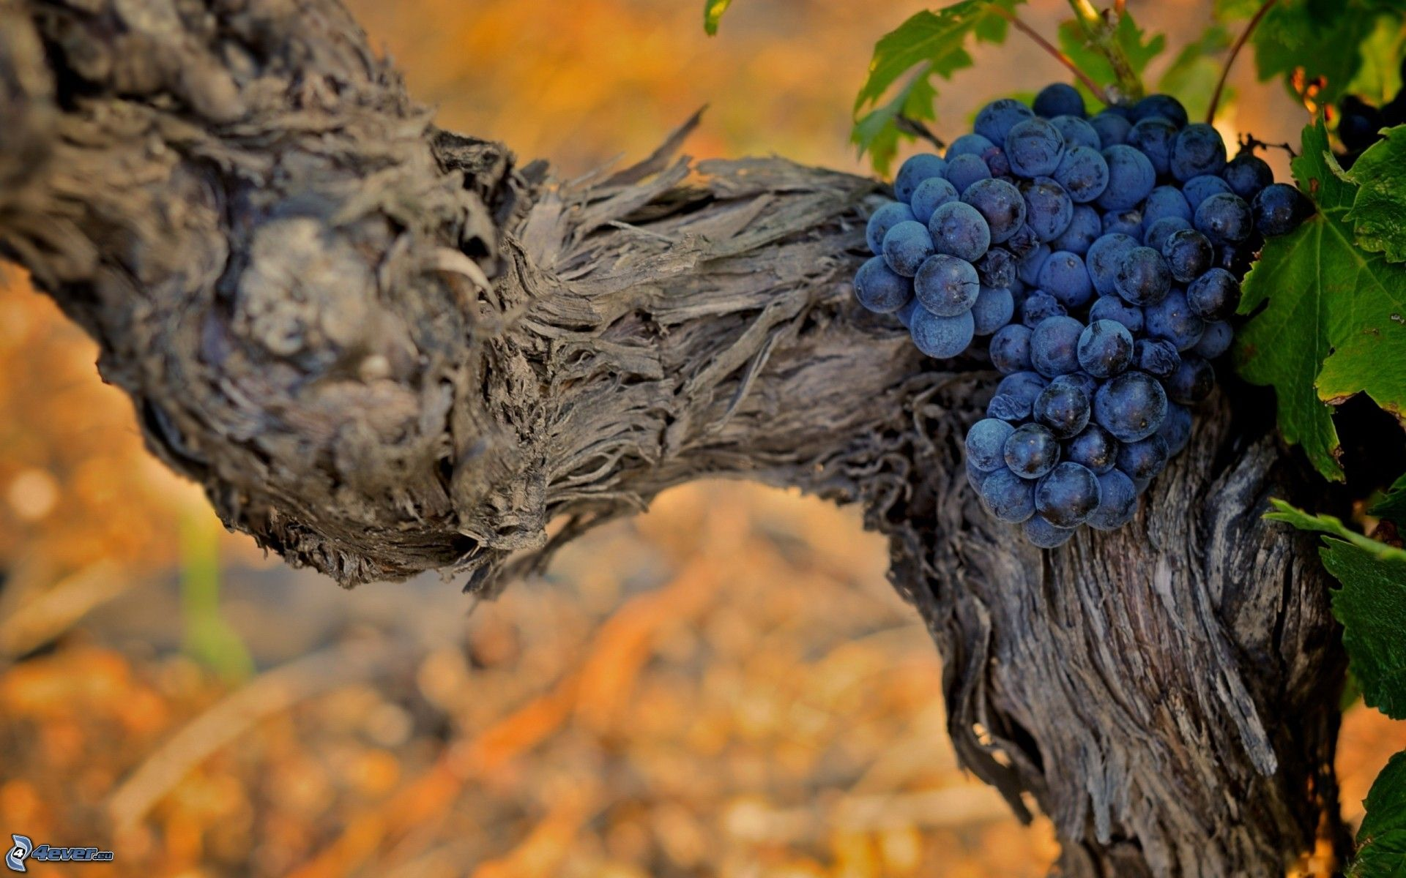
donano vigore, quando da ogni perla stilla il vino nuovo:

Slide 59
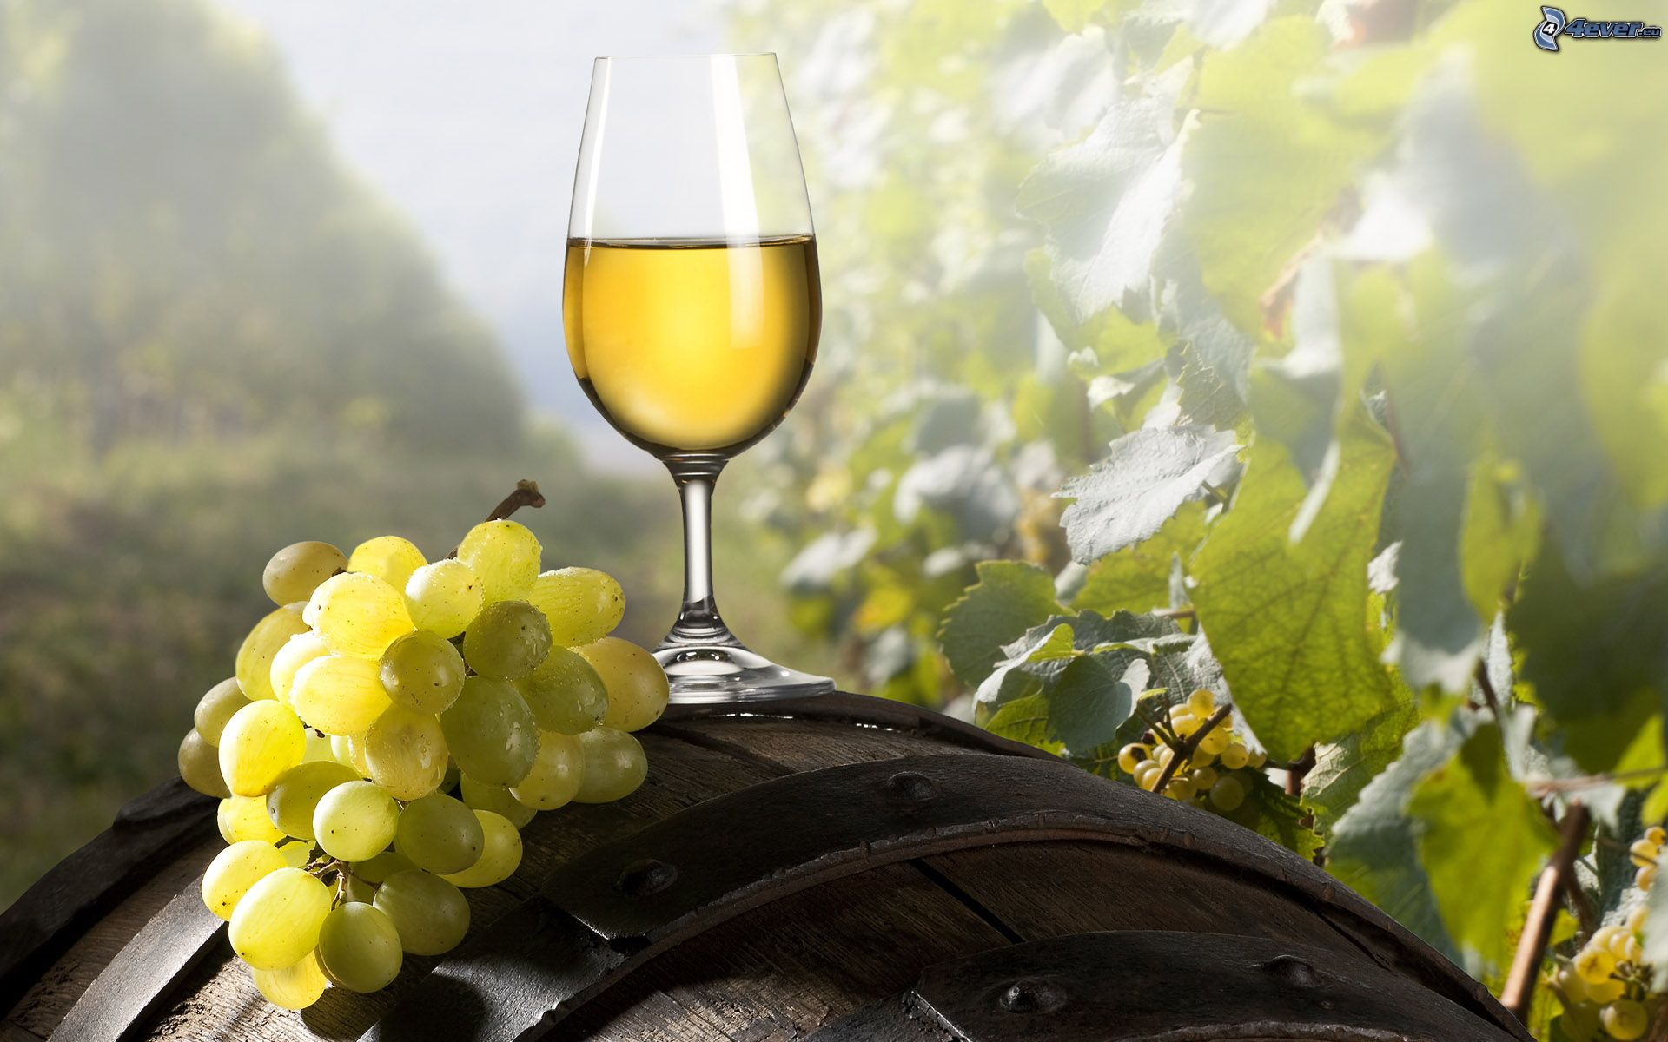
vino della gioia, dono tuo, Signore.

Slide 60
Ecco il pane e il vino, segni del tuo amore.

Slide 61
Ecco questa offerta, accoglila Signore:

Slide 62
e il Figlio tuo verrà, vivrà ancora
in mezzo a noi.

Slide 63
Ecco il pane e il vino, segni del tuo amore.

Slide 64
Ecco questa offerta, accoglila Signore:

Slide 65
e il Figlio tuo verrà, vivrà ancora
in mezzo a noi.

Slide 66
Il Signore sia con voi.
E con il tuo spirito.
In alto i nostri cuori.
Sono rivolti al Signore.
Rendiamo grazie al Signore nostro Dio.
È cosa buona e giusta.

Slide 68
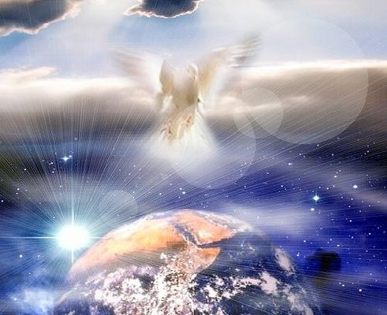
Santo Santo
Santo Santo
Santo il Signore
Santo Santo
Santo Santo
Santo il Signore
Dio dell’universo

Slide 69
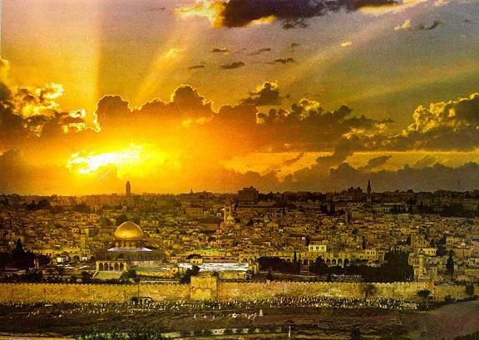
I cieli e la terra
sono pieni
della tua gloria
I cieli e la terra
sono pieni
della tua gloria

Slide 70
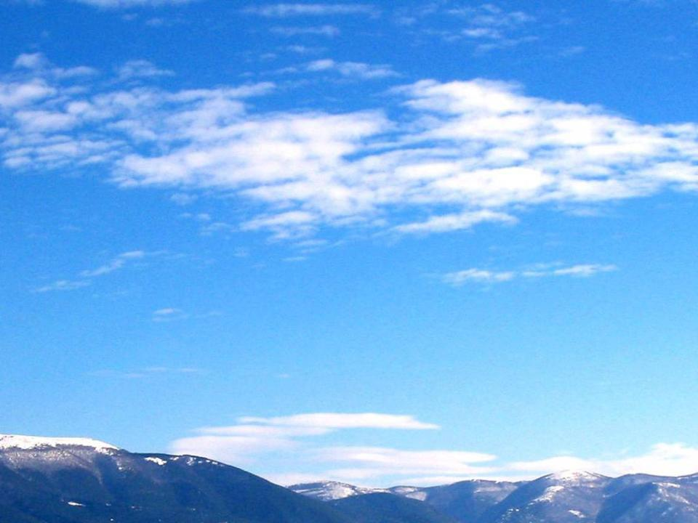
Osanna Osanna Osanna
Osanna Osanna
Osanna
Osanna
Osanna
Nell’alto dei cieli

Slide 71
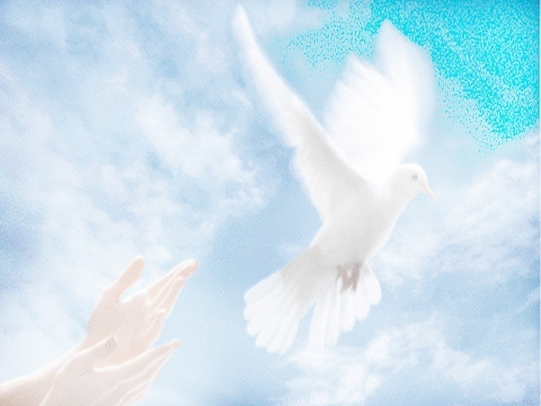
Benedetto è
Benedetto è
è colui che viene
Benedetto è
Benedetto è
è colui che viene
nel nome del Signore.

Slide 72
Osanna Osanna Osanna
Osanna Osanna
Osanna
Osanna
Osanna
Nell’alto dei cieli

Slide 73
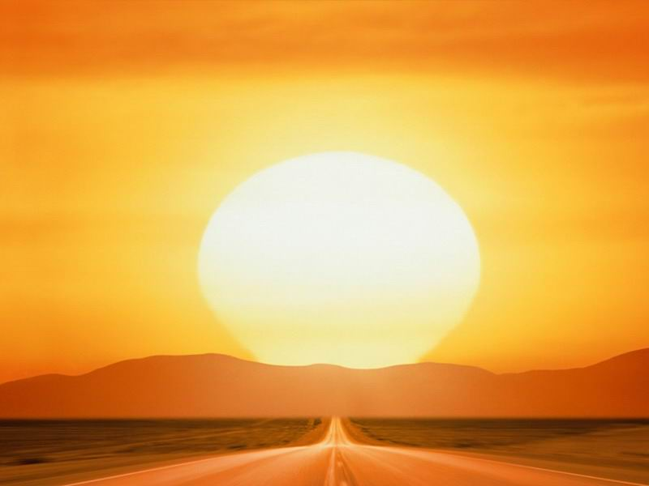
Santo Santo
Santo Santo
Santo il Signore
Santo Santo
Santo Santo
Santo il Signore
Dio dell’universo

Slide 75
Mistero della fede.
Annunziamo la tua morte, Signore,
proclamiamo la tua risurrezione,
nell'attesa della tua venuta.

Slide 77
Per Cristo,
con Cristo
e in Cristo,
a te, Dio Padre onnipotente,
nell'unità dello Spirito Santo,
ogni onore e gloria
per tutti i secoli dei secoli.
Amen.

Slide 79
Padre nostro, che sei nei cieli,
sia santificato il tuo nome,
venga il tuo regno,
sia fatta la tua volontà,
come in cielo così in terra.
Dacci oggi il nostro pane quotidiano,
e rimetti a noi i nostri debiti
come noi li rimettiamo
ai nostri debitori,
e non ci indurre in tentazione,
ma liberaci dal male.

Slide 81
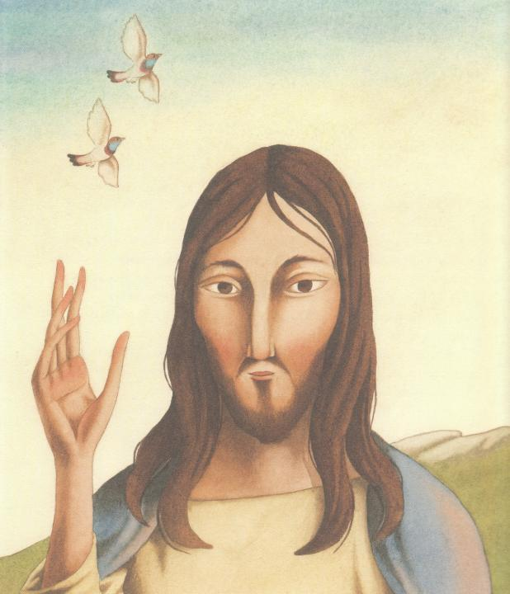
Tuo
è il regno,
tua
la potenza
e la gloria
nei secoli.

Slide 83
La
pace
viene
dall'alto

Slide 84
entra
nel
cuore,

Slide 85
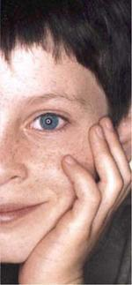
si
vede
sul
volto

Slide 86
Ora
ti
stringo
la mano

Slide 87
non sono più solo
non sei più lontano

Slide 88
Questa amicizia
attorno al Signore

Slide 89
è troppo grande
non può finire.

Slide 90
La
pace
viene
dall'alto

Slide 91
entra
nel
cuore,

Slide 92
si
vede
sul
volto

Slide 93
Ora
ti
stringo
la mano

Slide 94
non sono più solo
non sei più lontano

Slide 95
Agnello di Dio,
che togli i peccati del mondo,
abbi pietà di noi.

Slide 96
Agnello di Dio,
che togli i peccati del mondo,
abbi pietà di noi.

Slide 97
Agnello di Dio,
che togli i peccati del mondo,
dona a noi la pace.

Slide 99
Beati gli invitati
alla Cena del Signore.

Slide 100
Ecco l’agnello di Dio,
che toglie i peccati del mondo.

Slide 101
O Signore, non son degno
di partecipare alla tua mensa:
ma di’ soltanto una parola
e io sarò salvato.

Slide 103
PANE DI VITA NUOVA

Slide 104
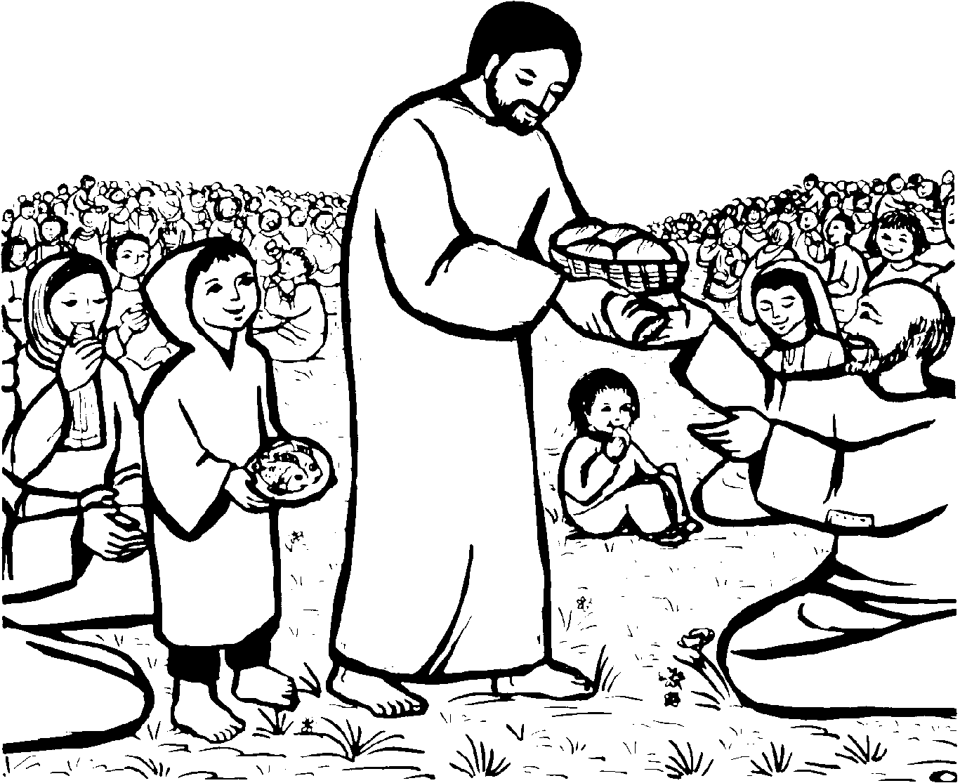
Pane di vita nuova vero cibo dato agli uomini,

Slide 105
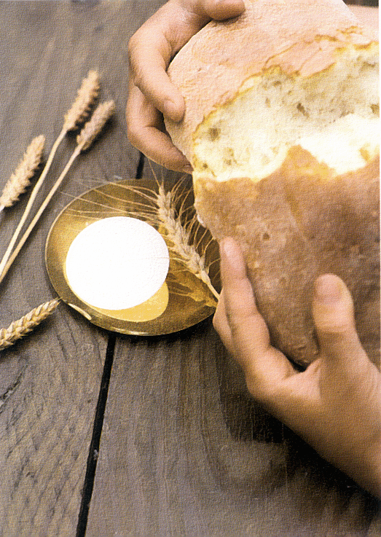
nutrimento che sostiene il mondo,dono splendido di grazia.

Slide 106
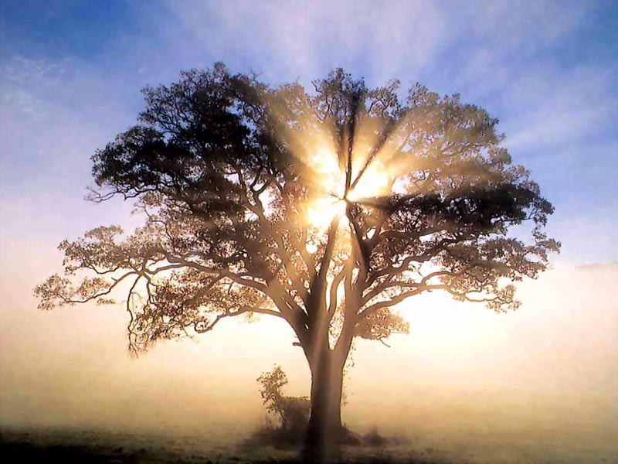
Tu sei sublime frutto di quell'albero di vita

Slide 107
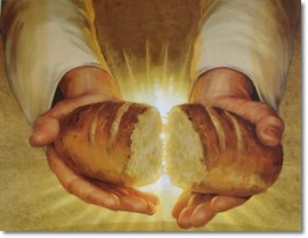
PANE DELLA VITA,
SANGUE DI SALVEZZA,
VERO CORPO, VERA BEVANDA
CIBO DI GRAZIA PER IL MONDO.

Slide 108
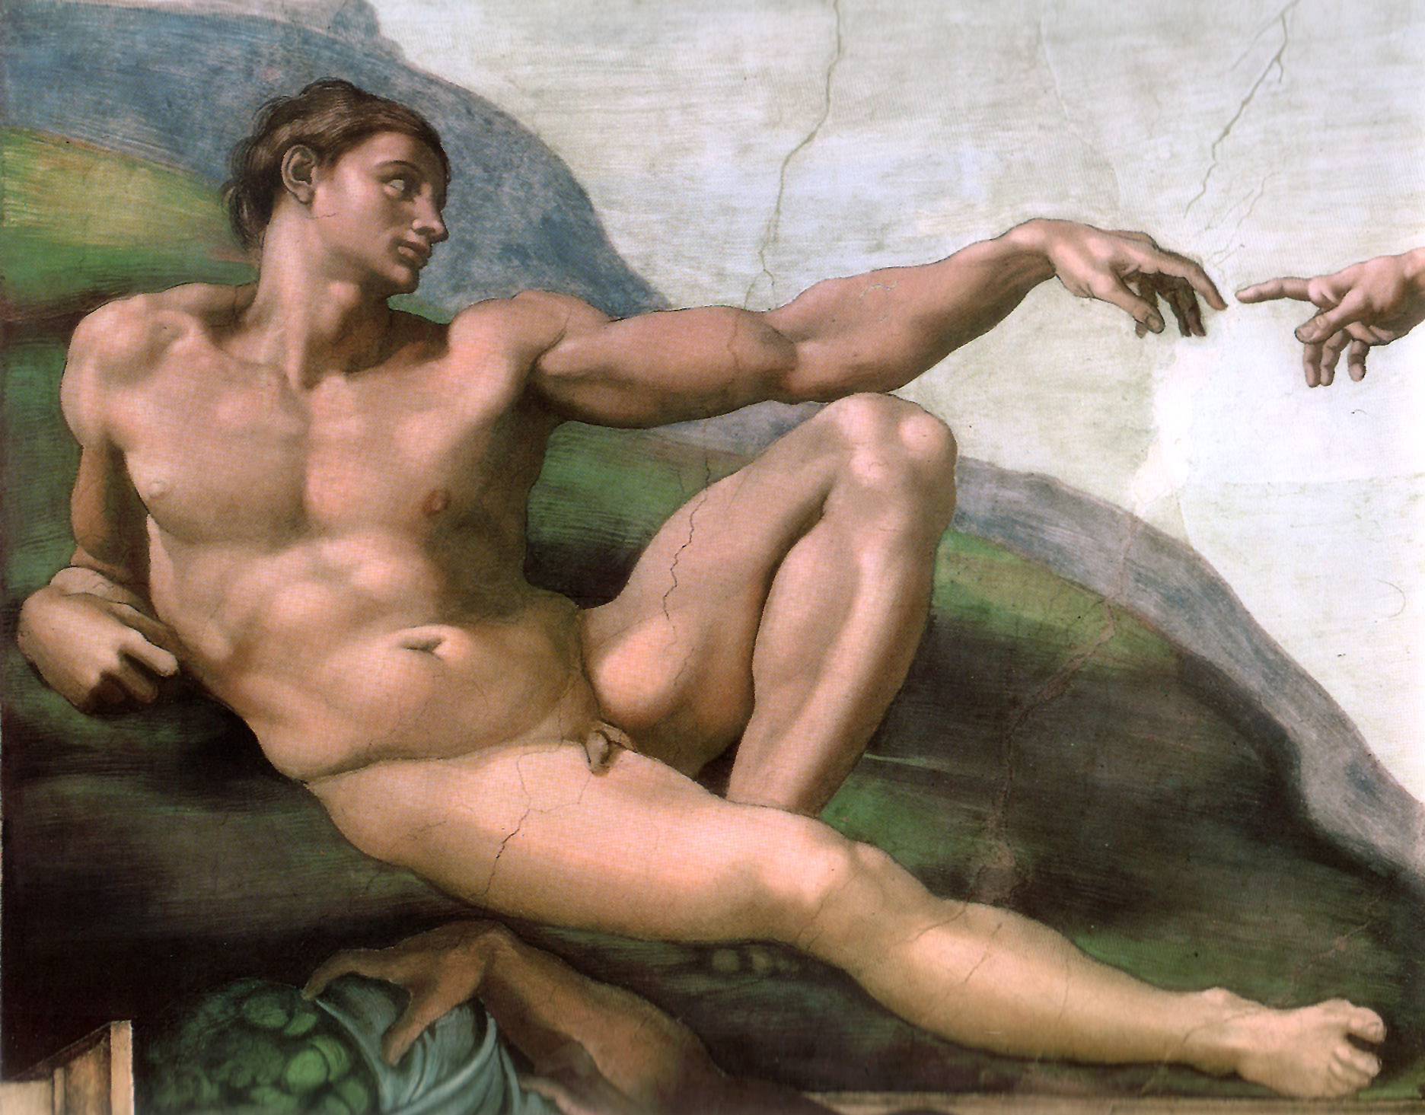
che Adamo non potè toccare: ora è in Cristo a noi donato.

Slide 109
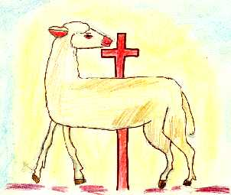
Sei l'Agnello immolato nel cui Sangue è la salvezza,

Slide 110
memoriale della vera Pasqua della nuova Alleanza.

Slide 111
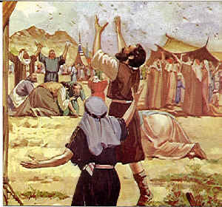
Manna che nel deserto nutri il popolo in cammino,

Slide 112
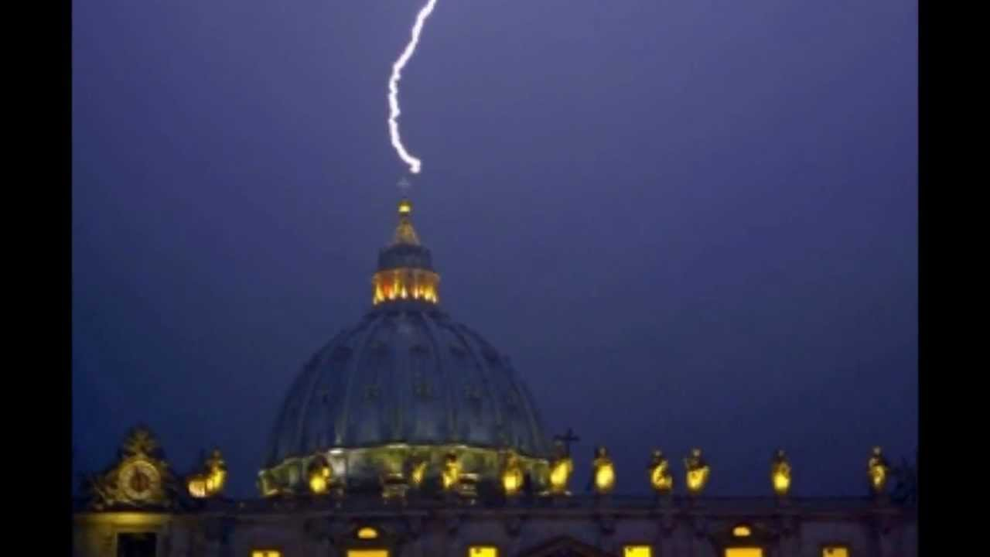
sei sostegno e forza
nella prova
per la Chiesa
in mezzo al mondo.

Slide 113
PANE DELLA VITA,
SANGUE DI SALVEZZA,
VERO CORPO, VERA BEVANDA
CIBO DI GRAZIA PER IL MONDO.

Slide 114
Vino che ci dà gioia, che riscalda il nostro cuore, sei per noi il prezioso frutto della vigna del Signore.

Slide 115
Dalla vite ai tralci scorre la vitale linfa che ci dona la vita divina, scorre il sangue dell'amore.

Slide 116
PANE DELLA VITA,
SANGUE DI SALVEZZA,
VERO CORPO, VERA BEVANDA
CIBO DI GRAZIA PER IL MONDO.

Slide 118
O Signore, questa celebrazione eucaristica, che ci ha fatto pregustare le realtà del cielo, ci ottenga i tuoi benefici nella vita presente e ci confermi nella speranza dei beni futuri.
Per Cristo nostro Signore.
Amen.

Slide 119
Il Signore sia con voi.
E con il tuo spirito.
Vi benedica Dio onnipotente
Padre e Figlio e Spirito Santo.
Amen.
Nel nome del Signore: andate in pace.
Rendiamo grazie a Dio.

Slide 120
Ciao a tutti
e
Buona Domenica

Slide 121
NON
SO
PROPRIO
COME
FAR

Slide 122
Non so proprio come far
per ringraziare il mio Signor;
mi ha dato i cieli da guardar
e tanta gioia dentro il cuor.

Slide 123
Lui ci ha dato i cieli da guardar,

Slide 124
lui ci ha dato la bocca per cantar,

Slide 125
lui ci ha dato il mondo per amar,

Slide 126
e tanta gioia dentro il cuor e tanta gioia dentro il cuor.

